Slide 1
Unidad 1:
Sistemas de almacenamiento de la información
Bases de Datos
1

Slide 2
Preparación de nuestro entorno de trabajo
En primer lugar nos vamos a descargar la OVA correspondiente a una máquina virtual de Windows 10 donde realizaremos tareas de instalación y pruebas de software.
Este fichero os le podéis llevar a casa a instalar esta máquina virtual en vuestro equipo para hacer las mismas tareas que se realizan en clase.

Slide 3
UNIDAD 1: SISTEMAS DE ALMACENAMIENTO DE LA INFORMACIÓN
Ficheros. Tipos
Bases de datos.
2.1 Conceptos
2.2 Usos y tipos según el modelo de datos
2.3 Ubicación de la información.
Sistemas gestores de base de datos:
3.1 Funciones
3.2 Componentes
3.3 Tipos.
Bases de datos centralizadas y bases de datos distribuidas.
Modelo de capas.
3

Slide 4

1. Ficheros. Tipos
Un ordenador maneja y almacena una gran cantidad de información.
La información se almacena en dispositivos como discos duros, pendrives, DVDs, etc.
Esta información almacenada debe estar adecuadamente organizada.
Para poder organizar la información se
utilizan los ficheros o archivos.
4

Slide 5
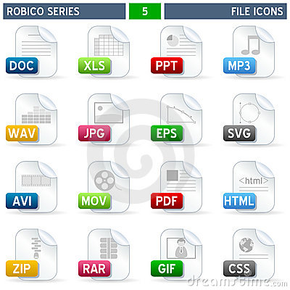
1. Ficheros. Tipos
Concepto de fichero o archivo:
Es una estructura de información que crea y gestiona el sistema operativo de un ordenador para almacenar información.
Los ficheros tienen un nombre y normalmente una extensión. La extensión determina el formato de la información almacenada en el fichero.
TXT: texto
EXE: Ejecutable
BMP: Mapa de bits o imagen
MP3: Audio
AVI: Vídeo
5

Slide 6
1. Ficheros. Tipos
Tipos de ficheros según la representación interna del contenido
Ficheros de texto
También se denominan ficheros planos. Representan texto, números y otros caracteres. Almacenan cada carácter en un sistema de codificación de texto como ANSI, UTF8, UTF16. Son directamente legibles por programas editores de texto.
Ficheros binarios
Usan sistemas de codificación diferentes a los de texto. Almacenan información de muy diversos tipos.
Texto con formato, hojas de cálculo, presentaciones.
Imágenes, vídeo, audio, comprimidos, ejecutables
6

Slide 7
1. Ficheros. Tipos
Tipos de ficheros según la organización o la forma de acceder a los datos:
Secuenciales
Los datos se van almacenando uno tras otro, no admite inserciones directamente. Para acceder a un dato hay que acceder previamente a todos los anteriores.
De organización directa
Se accede a un registro o elemento del fichero de forma directa a partir de un valor, por ejemplo, a partir del número de un alumno accedemos directamente a la información del alumno
Ficheros indexados
Hay un fichero de índices secuencial desde el que se accede directamente al fichero con todos los datos
7

Slide 8
1. Ficheros. Tipos
Problemas de usar sistemas de almacenamiento basados en ficheros.
Datos redundantes + posibles inconsistencias de datos.
Costes de almacenamiento y tiempos de procesamiento elevados
Distintos formatos para los mismos datos.
Programas dependientes de la estructura física de los ficheros de datos.
Es costosa la modificación de los datos.
Distintos formatos en fechaNac para fichero de Alumnos y fichero de Extraescolares
localidad | habitantes | Provincia
Reinosa | 8000 | Cantabria
Ruente | 400 | Cantabria
Aguilar de Campoo | 10000 | Palencia
Redundancia y posibles inconsistencias dentro de un fichero
Alumno | fechaNac | ….
Ana Alonso | 12/05/2006
Beatriz Bueno | 15/06/2006
Carlos Cuesta | 11/01/2006
Alumno | fechaNac | ….
Ana Alonso | 2006-05-12
Beatriz Bueno | 2006-06-15
Carlos Cuesta | 2006-01-11
8

Slide 9
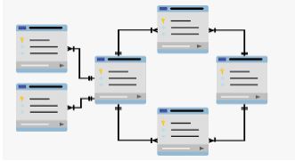
.
2. Bases de Datos
Base de Datos: Es una colección de datos adecuadamente organizados, que constituyen información relevante para la administración o gestión de una empresa, organismo, asociación, etc., facilitando las tareas de administración y manipulación de esos datos.
Una base de datos se organiza en tablas, colecciones, objetos (depende del modelo de BD) que se relacionan entre si para que la información esté almacenada de forma ordenada y coherente.
9

Slide 10
.
2. Bases de Datos
Algunos ejemplos de bases de datos pueden ser:
Base de datos para gestionar una empresa de alquiler de coches. Esta base de datos se dividirá en varias unidades informativas como coches, clientes, reservas, contratos, empleados, mantenimiento, etc.
Base de datos para gestionar una biblioteca. Esta base de datos se dividirá en unidades informativas para almacenar libros, socios, préstamos, reservas, pedidos de libros, compras de libros, etc.
Base de Datos para la gestión de centros escolares en la Consejería de Educación que se dividirá en unidades informativas para almacenar información relativa a Centros, profesorado, personal de administración y mantenimiento, directores, alumnos, consejos escolares, niveles educativos, medios audiovisuales, estadísticas de evaluación, etc
10

Slide 11
2.1 Conceptos
Dato: Es una información concreta sobre algo y se caracteriza por pertenecer a un tipo. Por ejemplo 2019 es un dato que representa el año actual y su tipo es un número entero.
Tipo de dato: Indica la naturaleza del dato. Representa que conjunto de valores puede tomar. Son tipos de datos texto, carácter, numérico entero, numérico real, fecha, etc.
Campo: Es un representación de un conjunto de datos. Por ejemplo el campo para representar la fecha de nacimiento de los alumnos puede llamarse FechaNac.
Registro: Es un conjunto de datos referentes a un mismo elemento. Por ejemplo, un alumno concreto tendría varios datos como dni, nombre, apellidos, fecha de nacimiento, etc.
11

Slide 12
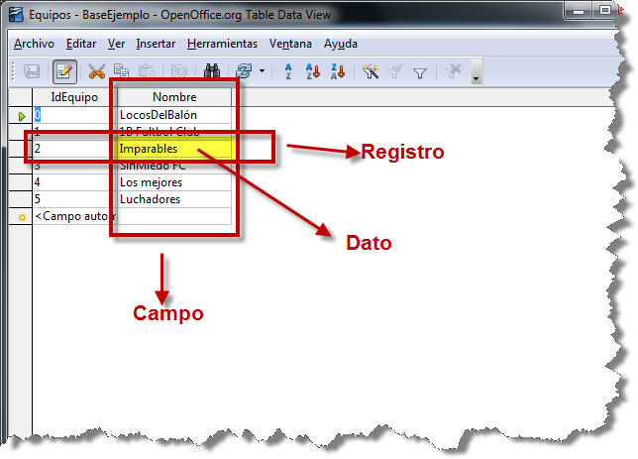
.
2.1 Conceptos
12

Slide 13
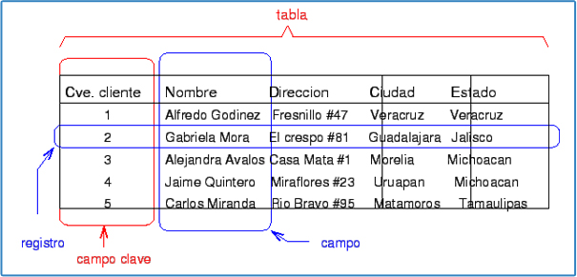
.
2.1 Conceptos
Tabla: Es un conjunto de registros representado con un nombre que contiene toda la información de una parte del sistema de información. Una base de datos relacional se organiza en tablas. Por ejemplo, una base de datos de un centro de estudios podría tener las tablas profesores, alumnos, módulos, matriculaciones, etc.
13

Slide 14
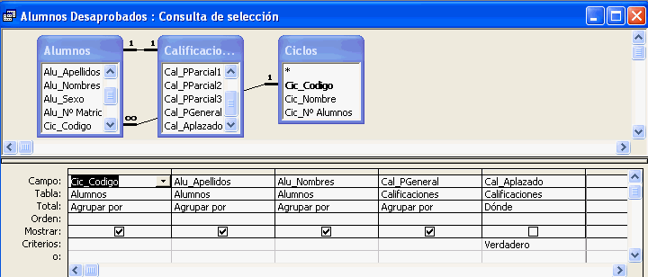
.
2.1 Conceptos
Consulta: Se trata de una instrucción para hacer peticiones de datos a una base de datos para que se haga una búsqueda en la base de datos de los registros que cumplen con las condiciones expresadas en la instrucción.
14

Slide 15
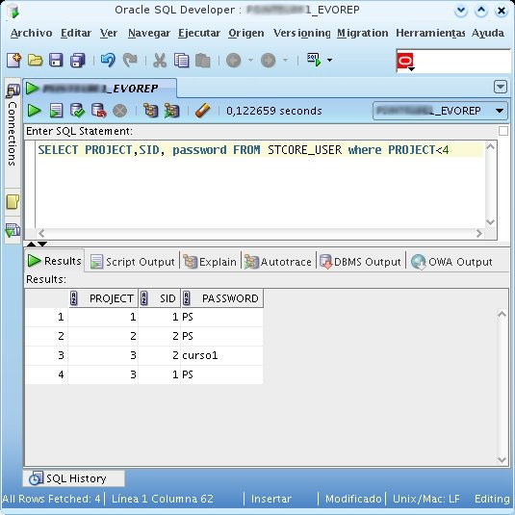
.
2.1 Conceptos
Consulta
15

Slide 16
.
2.1 Conceptos
Índice: Es una estructura que almacena los campos clave de una tabla para que sea más rápido encontrar y ordenar los registros de la tabla.
Vista: Es una transformación que se hace de una o más tablas para obtener una tabla que será visible para determinados usuarios. Esta tabla es virtual, no permanece almacenada.
Informe: Es un documento que se genera como resultado de una consulta a la base de datos y que es fácilmente legible para los usuarios.
Guiones o scripts: Son conjuntos de instrucciones que realizan operaciones avanzadas de mantenimiento de los datos.
16

Slide 17
.
2.1 Conceptos
Diccionario de datos o esquema: Es la definición de la estructura donde se almacenan los datos. Contiene todo lo necesario para organizar la información mediante tablas, registros y campos o columnas.
Por ejemplo en MySQL hay una base de datos llamada information_schema que contiene una serie de tablas que sirven para definir la estructura de todas las bases de datos que se gestionen en MySQL.
Tiene varias tablas como TABLES, ROUTINES, TRIGGERS, USER_PRIVILEGES, etc.
17

Slide 18
.
2.2 Tipos de BD según el modelo de datos
Tipos de bases de datos según el modelo de datos:
Bases de datos relacionales. Se basan en el algebra relacional. Organizan la información en tablas y relaciones entre estas. Son las más usadas. Sobre estas bases de datos se usa el lenguaje SQL para manipularlas.
Bases de datos orientadas a objetos que organizan la información en objetos relacionados que facilitan la programación mediante lenguajes orientados a objetos.
Bases de datos objeto-relacionales. Añaden funcionalidad a las relacionales admitiendo tipos de datos objetos.
Las bases de datos documentales están diseñadas para almacenar datos semiestructurados, como documentos, normalmente en formato JSON o XML. Permiten expresar los datos en su forma natural.
Otros tipos: clave-valor, orientadas a grafo, tabulares.
18

Slide 19
.
2.3 Tipos de BD según su ubicación
La ubicación de una base de datos respecto de los usuarios que acceden a ella puede ser:
Local: El acceso se produce en el mismo equipo que almacena la base de datos. Pueden ser embebidas o en servidor local.
Centralizadas en Servidor: La base de datos se almacena en un ordenador servidor dentro de una red. Los usuarios acceden desde otros ordenadores conectados a la red.
Distribuidas: La base de datos, por su gran tamaño o por necesidad de tenerlos distribuidos geográficamente se almacena en varios equipos distintos. Se almacenan partes de la base de datos en cada equipo, no la base de datos completa en todos los equipos.
Cuando la misma base de datos se almacena en varios equipos por seguridad se dice que la base de datos es reflejada. Una reflejada podría ser de cualquiera de los tipos anteriores.
19

Slide 20
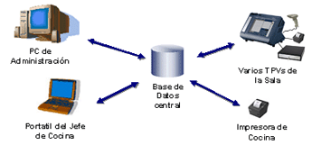
.
2.4 Bases de datos centralizadas y distribuidas
Una base de datos centralizada es una base de datos almacenada en su totalidad en un solo ordenador servidor. Eso no impide que se pueda acceder a esa base de datos desde otros equipos y que se pueda realizar acceso concurrente.
20

Slide 21
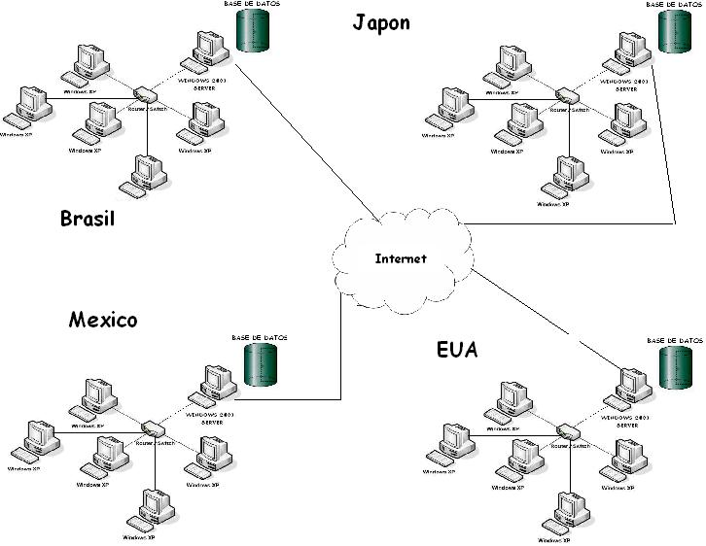
.
2.4 Bases de datos centralizadas y distribuidas
Una base de datos distribuida es una base de datos en la que los datos se encuentran distribuidos entre diferentes sitios interconectados por una red de comunicaciones.
21

Slide 22









.
3 Sistemas Gestores de Bases de Datos
22

Slide 23
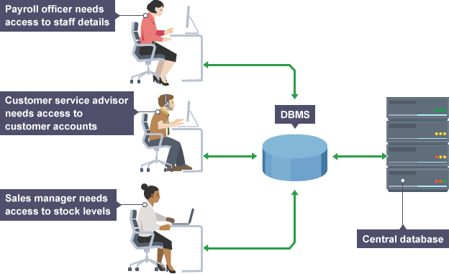
.
3 Sistemas Gestores de Bases de Datos
Sistema Gestor de Bases de Datos (SGBD o DBMS): Es un conjunto de datos interrelacionados y un conjunto de programas y recursos para administrar y gestionar esos datos y para que otros programas puedan usar esos datos.
23

Slide 24
.
3.1 Funciones de los Sistemas Gestores de Bases de Datos
Funciones de un SGBD (no todos las tienen todas):
Permiten a los usuarios almacenar datos, acceder a ellos y actualizarlos de forma sencilla.
Garantizan la integridad de los datos.
Disponen de un sistema de seguridad que garantiza el acceso a la información a los usuarios autorizados.
Proporcionan un diccionario de metadatos.
Ofrecen conectividad con el exterior.
Permiten la concurrencia.
Permiten el uso de transacciones.
Ofrecen estadísticas sobre el uso del gestor, registran operaciones efectuadas, consultas solicitadas, operaciones fallidas y cualquier tipo de incidencia.
Independizan los datos de la aplicación o usuario que esté utilizándolos.
Incorporan herramientas para la salvaguarda y restauración de los datos en caso de desastre.
24

Slide 25
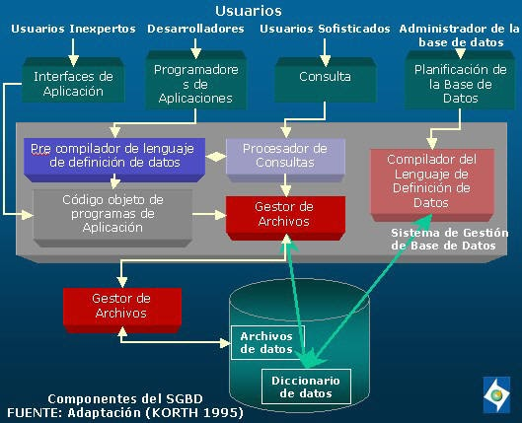
.
3.2 Componentes de los SGBD
Componentes:
Programas gestores:
Atienden consultas y
buscan archivos.
Diccionario de datos:
Contiene información para los analistas que usan en diseño. Flujos de datos, tamaños…
Recursos humanos: Los usuarios, gestores, diseñadores, etc.
Lenguaje de interacción con las bases de datos: SQL, CQL, OQL, Xquery…
25

Slide 26
.
3.2 Componentes de los SGBD
Recursos Humanos:
Administradores: Son los encargados del control central del SGDB y de las bases de datos gestionadas. Sus tareas son:
Definir esquema lógico de la base de datos.
Definir el esquema físico de la base de datos, estructuras y modos de almacenamiento, métodos de acceso a los datos.
Definir los subesquemas o vistas que de la base de datos va a tener cada usuario.
Establecer privilegios y permisos sobre los usuarios.
Establecer procedimientos de recuperación de datos en casos de fallo del sistema.
Usuarios
Diseñadores
Analistas y Programadores
26

Slide 27
.
3.2 Componentes de los SGBD
Lenguajes de interacción con la base de datos:
El lenguaje SQL es un estándar como lenguaje de interacción con las bases de datos relacionales. Este lenguaje se puede dividir en tres sublenguajes:
Lenguaje DDL (de descripción de datos): Permite definir la estructura de la base de datos (tablas, relaciones entre tablas, tipos de datos de las tablas, etc.).
Lenguaje DML (de manipulación de datos): Para realizar consultas, inserciones, borrados y modificaciones de los datos.
Lenguaje DCL (de control de datos): Se usa para controlar la seguridad, integridad y privacidad de las bases de datos (crear usuarios, definir privilegios de usuario, dar permisos sobre tablas, establecer mecanismos de recuperación de la información, etc.).
27

Slide 28
.
4 Modelo de capas
La arquitectura de una base datos de basa en de tres niveles de visión de los aspectos de la base de datos por los usuarios:
Nivel externo o de vistas: Los usuarios no conocen los detalles de las tablas que hay en la base de datos, los campos y tipos que contienen. Ven únicamente los datos que se les permite.
Nivel lógico o conceptual: En este nivel el usuario ve todos los datos de la base de datos y los detalles del diseño (tablas, campos, relaciones).
Nivel físico interno: En este nivel, el usuario trabaja sobre detalles de como se almacenan realmente los datos en las unidades de almacenamiento y cuales son los sistemas de acceso. Decide donde se almacena la información, como se almacena, etc.
28

Slide 29
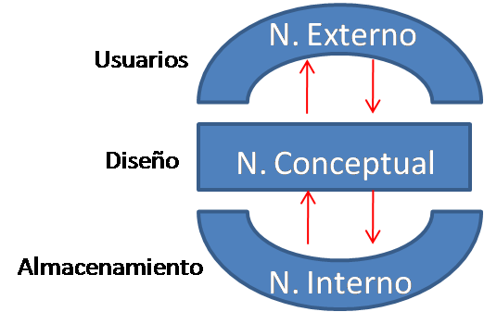
.
4 Modelo de capas
29

Slide 30
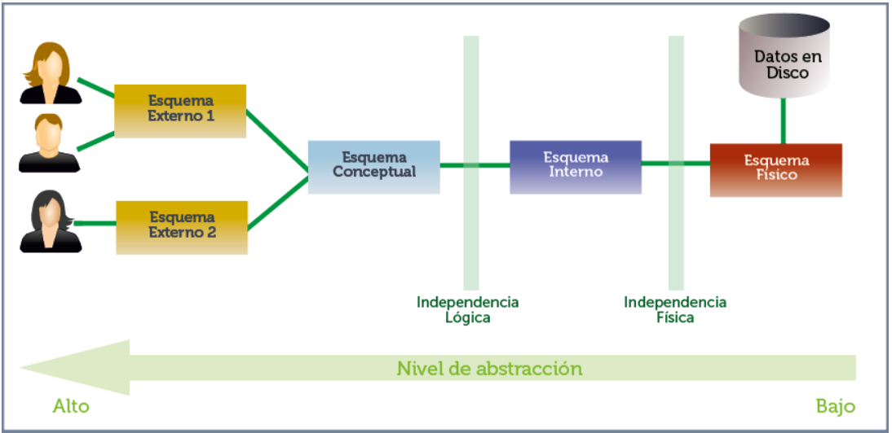
.
4 Modelo de capas
30

